Slide 1
캐시 사용의 올바른 방법
최원준

Slide 2

발표를 하게 된 이유
강경수

Slide 3
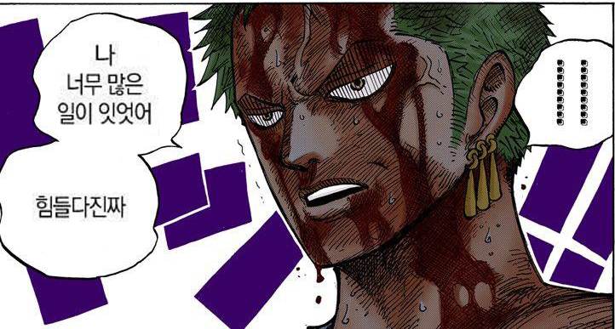
캐시를 주제로 다루게 된 이유

Slide 4

상품이란
상품 사세요!!!!
상품 사세요!!!!
상품 목록
상품 상세
하단 상품 목록
유저
상품 사세요!!!!

Slide 5
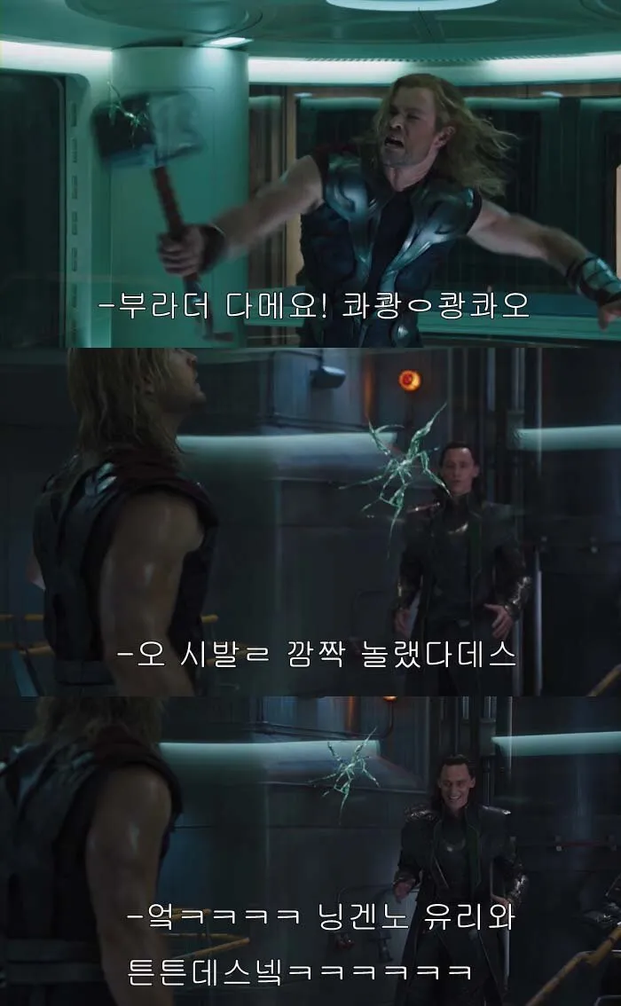
트래픽
캐시(유리)
DB
캐시(유리)
DB

Slide 6
캐시의 문제
정합성
메모리 비용
복잡도

Slide 7
상품의 문제
특정 상품들의 가격 정보가 맞지 않음
매번 캐시 제외 상품들을 등록 중

Slide 8
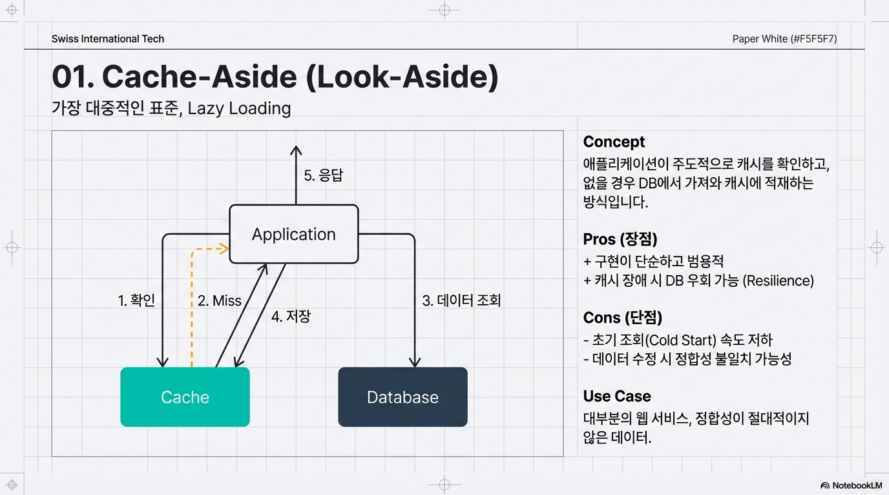

Slide 9
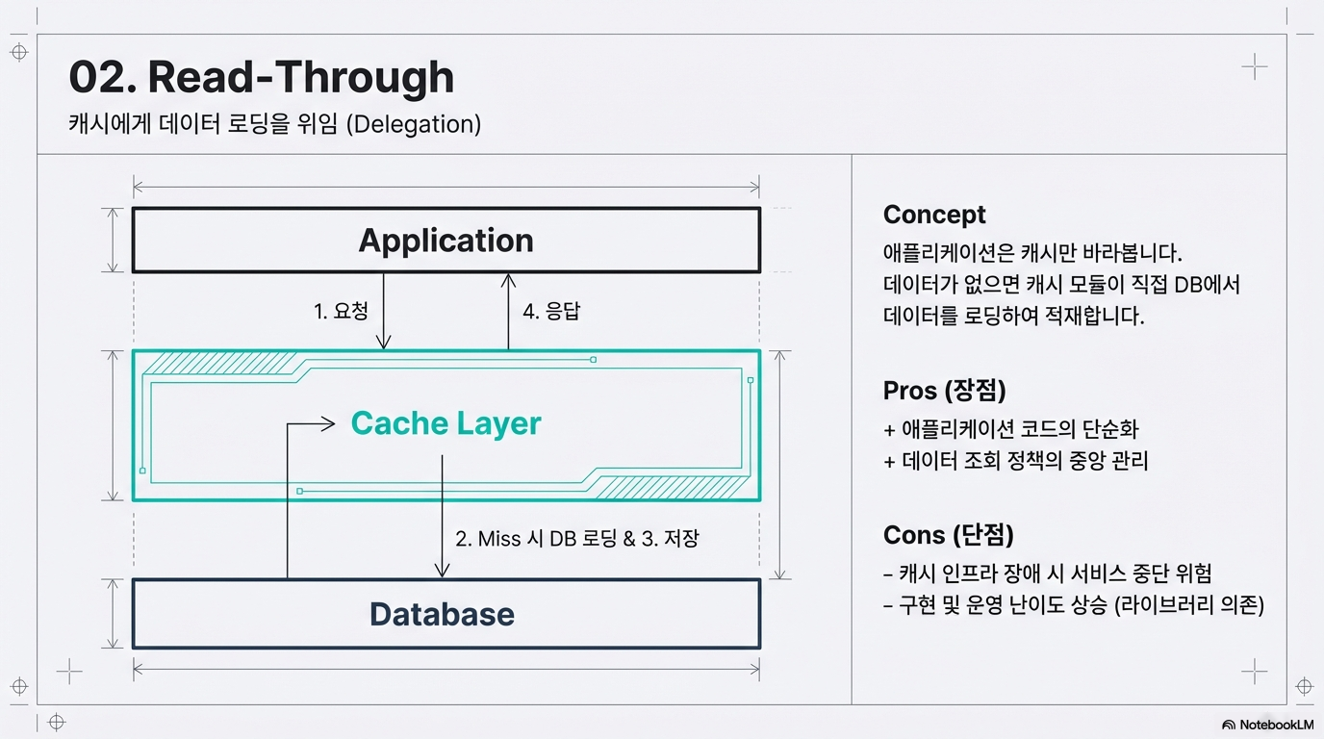

Slide 10
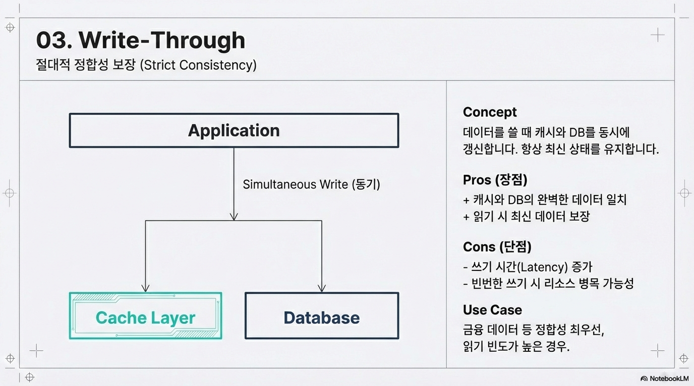

Slide 11
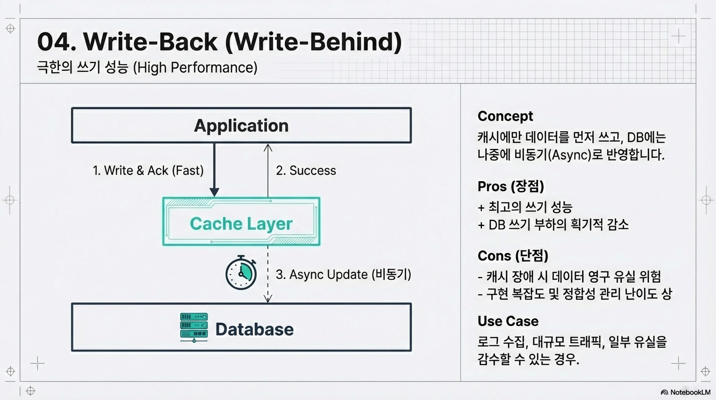

Slide 12
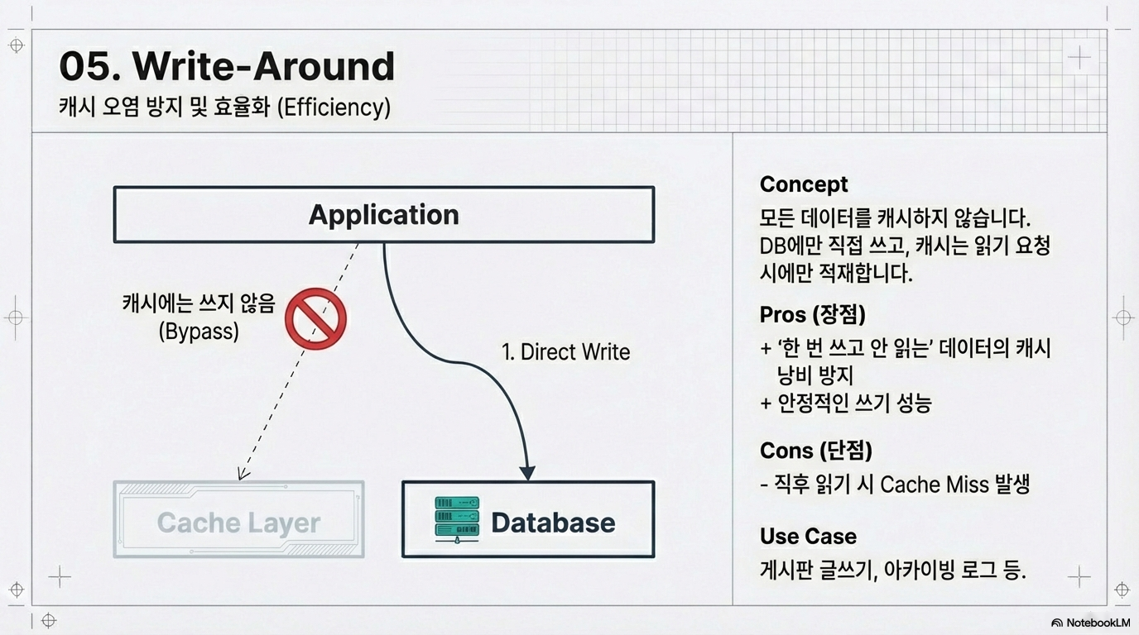

Slide 13
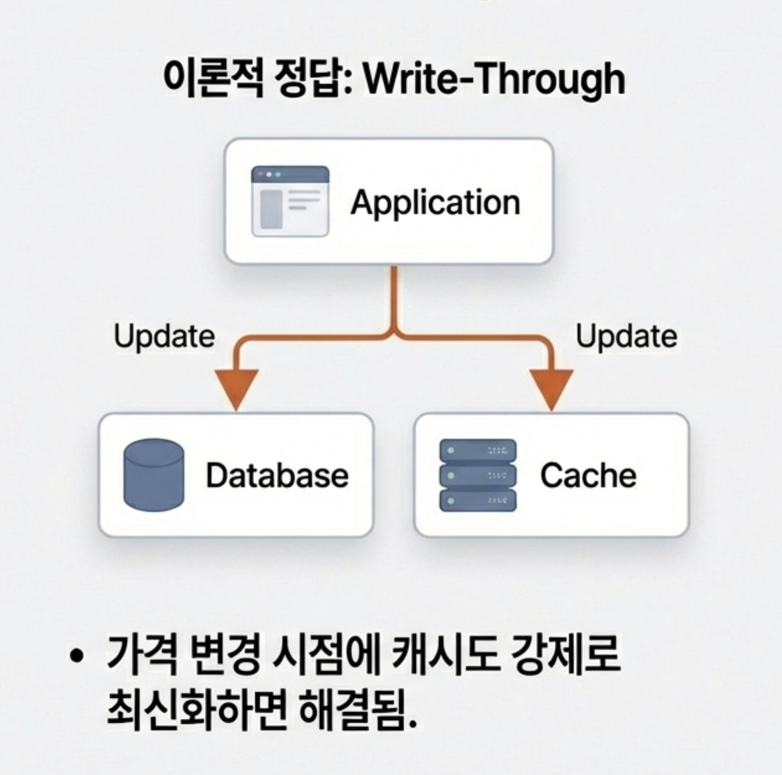

Slide 14
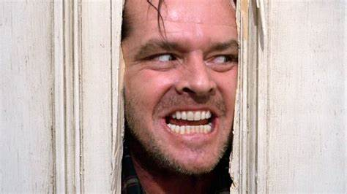
LEGACY

Slide 15
레거시의 문제
상품은 여러가지 정보가 합쳐진 것
데이터 가공과 추가가 너무나 많아서 해당 흐름을 파악하기가 힘듬
가격 정보를 write-through 로 수정하려고 할 때 영향범위와 테스트가 힘든 구조

Slide 16
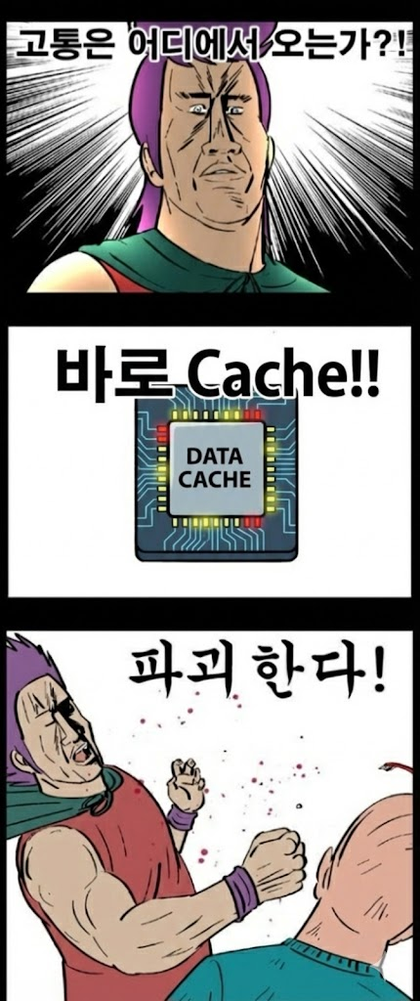

Slide 17
캐시 제거 검토
상품 상세의 노출율이 다른 상품 정보 노출율에 비해 낮음
인기 상품 조차 캐시 히트율이 낮음
Legacy 코드를 전체적으로 갈아 엎는 것보다 빠른 적용 및 리스크 낮음

Slide 18
배포
AB 테스트를 활용하여 에러 발생 시 바로 캐시 적용 버전으로 복구
데이터 독을 이용한 모니터링

Slide 19
결과
불필요한 캐시 제거로 인해 캐시 히트율 6% 증가
매번 들어오는 캐시 제외 요청이 없어짐
실무자들이 상품가격 동기화 이슈에 신경쓸 필요도 사라짐

Slide 20
QA

